Slide 1
实习答辩
答辩人：王海 84108536
时间：2018-08-27

Slide 2
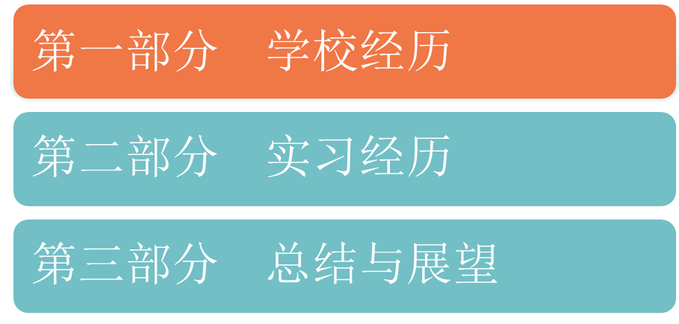
目录
Page <number>

Slide 3
一、学校经历
1、基本信息
  合肥工业大学 计算机科学与技术专业 本科
2、竞赛获奖
  2018.07 – 第十一届全国大学生信息安全竞赛作品赛二等奖
  2017.10 -- 2017安徽省展航杯信息安全竞赛一等奖
  2017.08 -- 第十二届全国大学生“恩智浦”杯智能车创意赛创意奖
  2017.05 -- 第四届全国高校物联网应用创新大赛挑战赛三等奖
  2017.04 -- 第四届华东赛区高校物联网应用创新大赛挑战赛一等奖
  2016.10 -- 第四届校区程序大赛三等奖
3、项目经历
  《基于VMI的多虚拟化系统OS内核恶意攻击检测系统dVMProber》
Page <number>

Slide 4
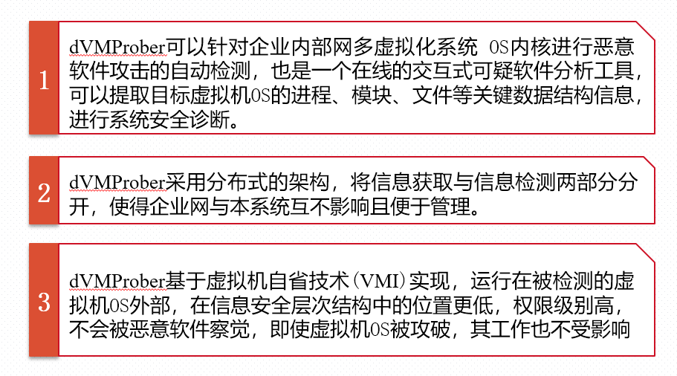
dVMProber简介
Page <number>

Slide 5
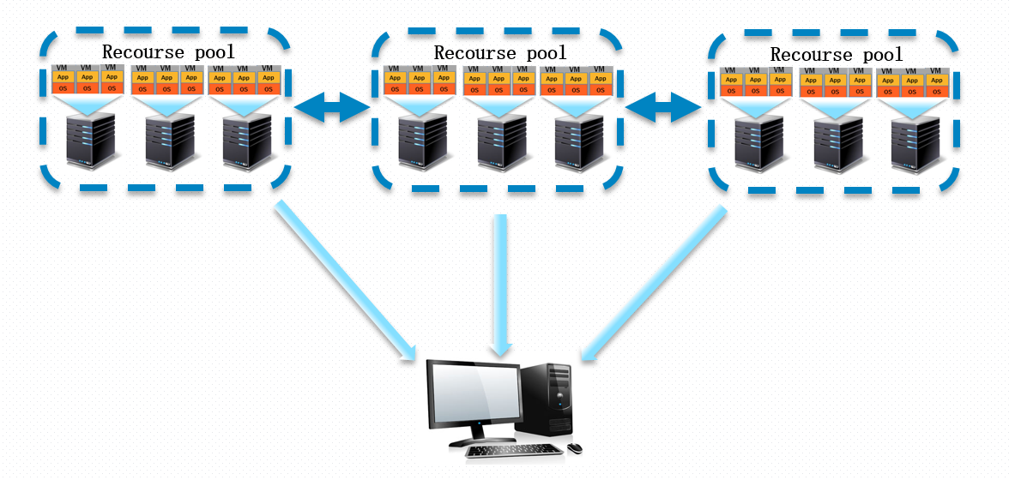
dVMProber系统结构
Page <number>

Slide 6

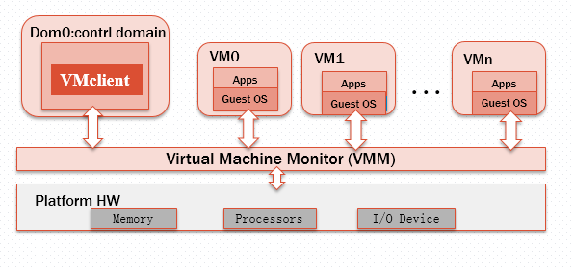
dVMProber系统结构:Client端
Page <number>

Slide 7

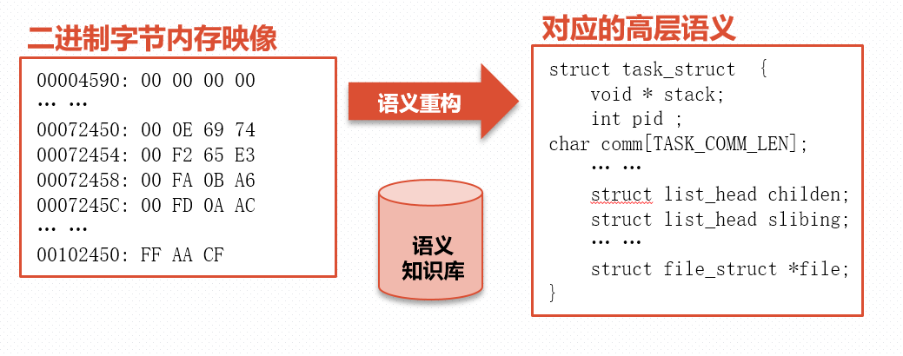
关键技术之一：
Page <number>

Slide 8
dVMProber系统结构
Page <number>

Slide 9
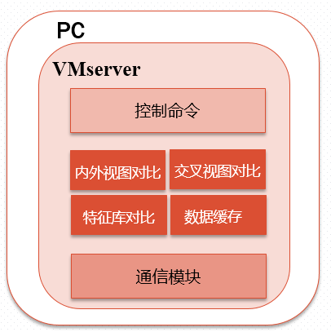
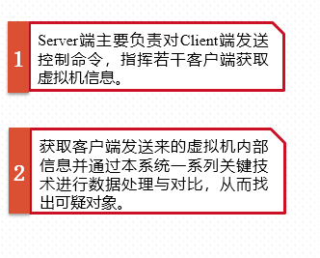
dVMProber系统结构:Server端
Page <number>

Slide 10

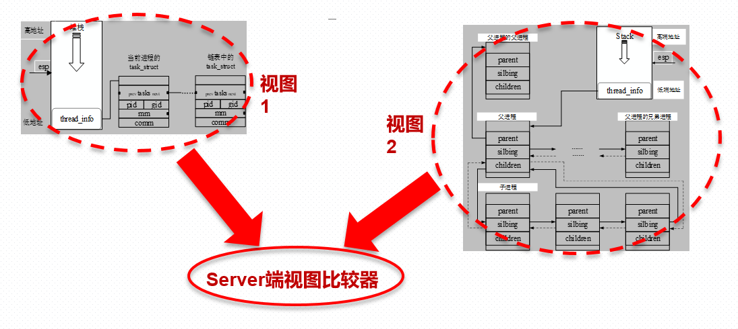
关键技术之二：
Page <number>

Slide 11
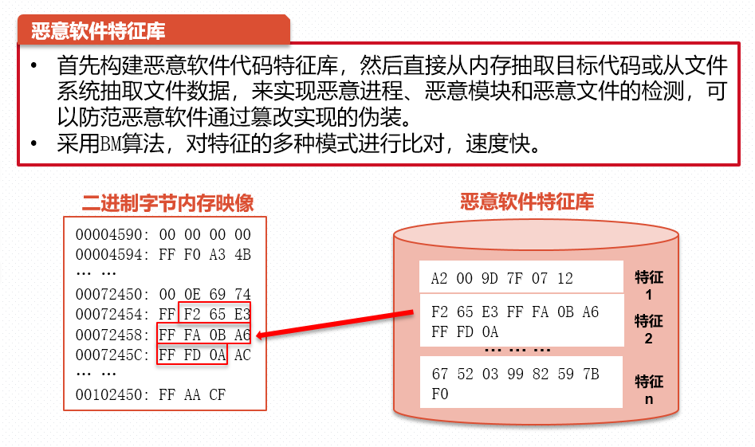
关键技术之三：
Page <number>

Slide 12
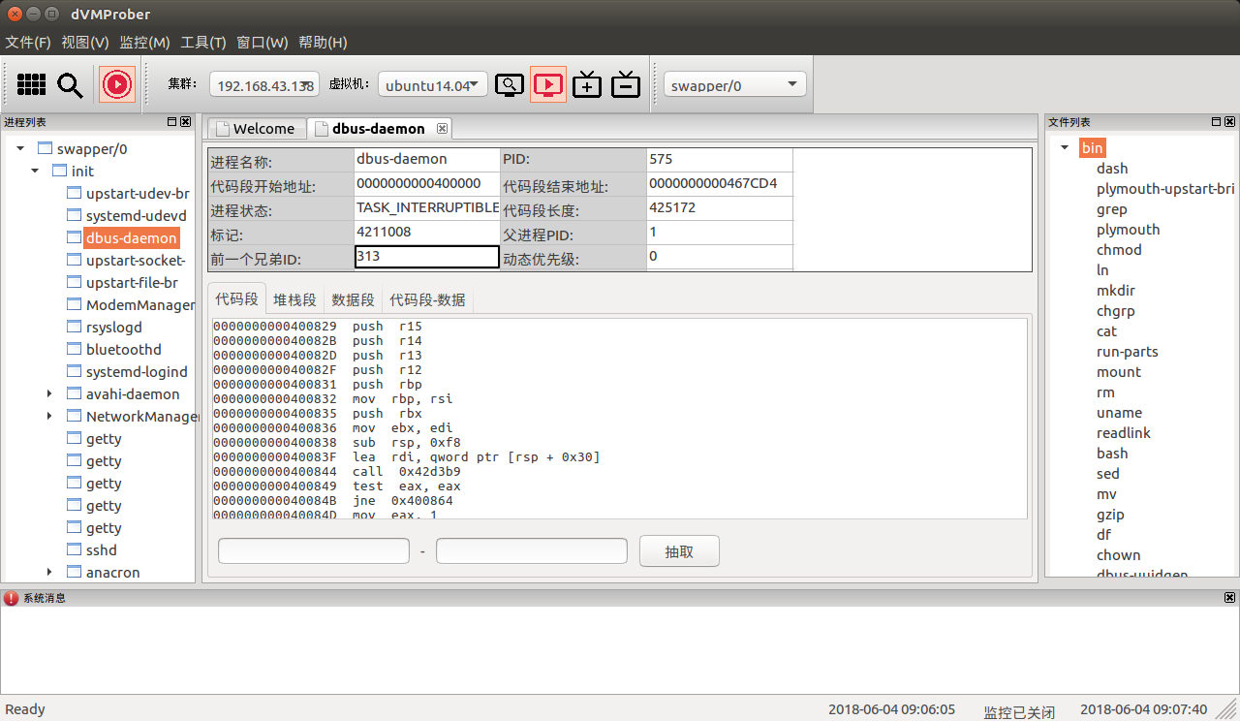
dVMProber：主界面
启动/暂停检测
选择服务器
选择虚拟机
启动监控
Page <number>

Slide 13

目录
Page <number>

Slide 14
实习经历：
序号 | 工作内容 | 时间 | 输出
1 | 熟悉工作环境，学习整理内核基础知识 | 2周 | 一份基础知识文档
2 | 新增内核网络功能offload和arp测试代码 | 2周 | offload case 4个 arp case 6个
3 | 对比lwip, libuinet, lkl差别，以及答辩准备 | 1周 | 一份总结文档。一份答辩胶片
Page <number>

Slide 15

代码文档图片
Page <number>

Slide 16
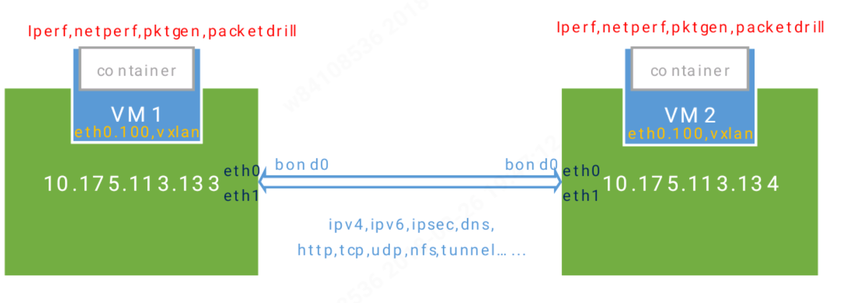
HULK内核网络功能测试
Page <number>

Slide 17
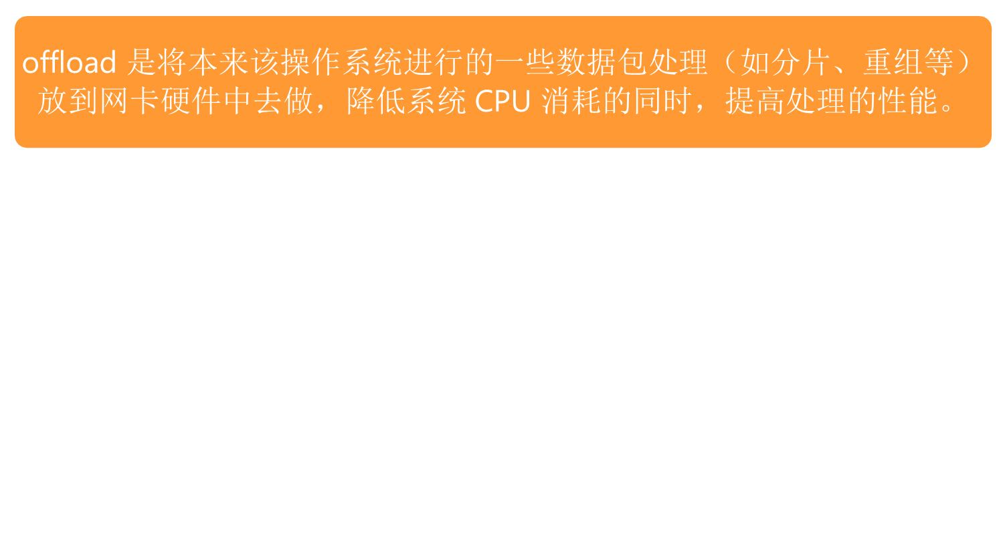
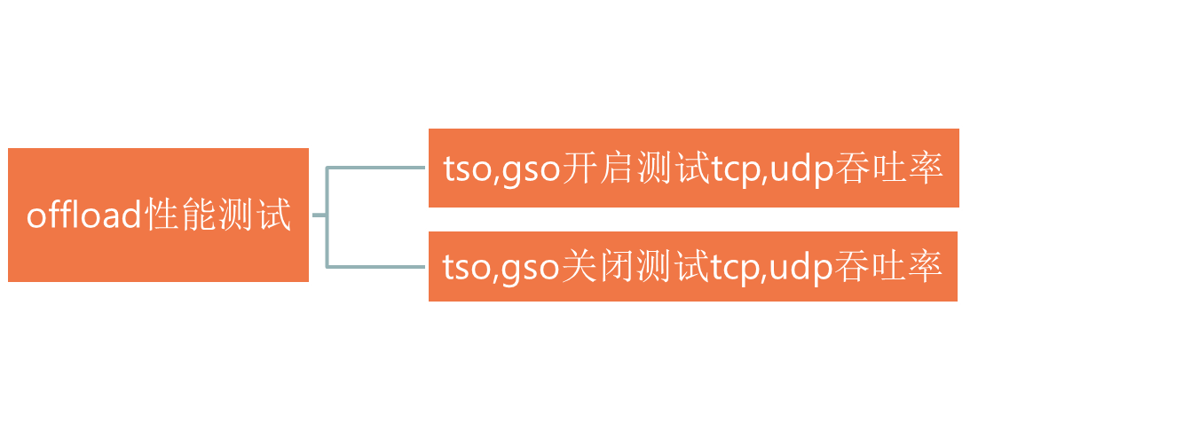
网络测试case：offload
  对host主机的offload进行性能测试。
Page <number>

Slide 18


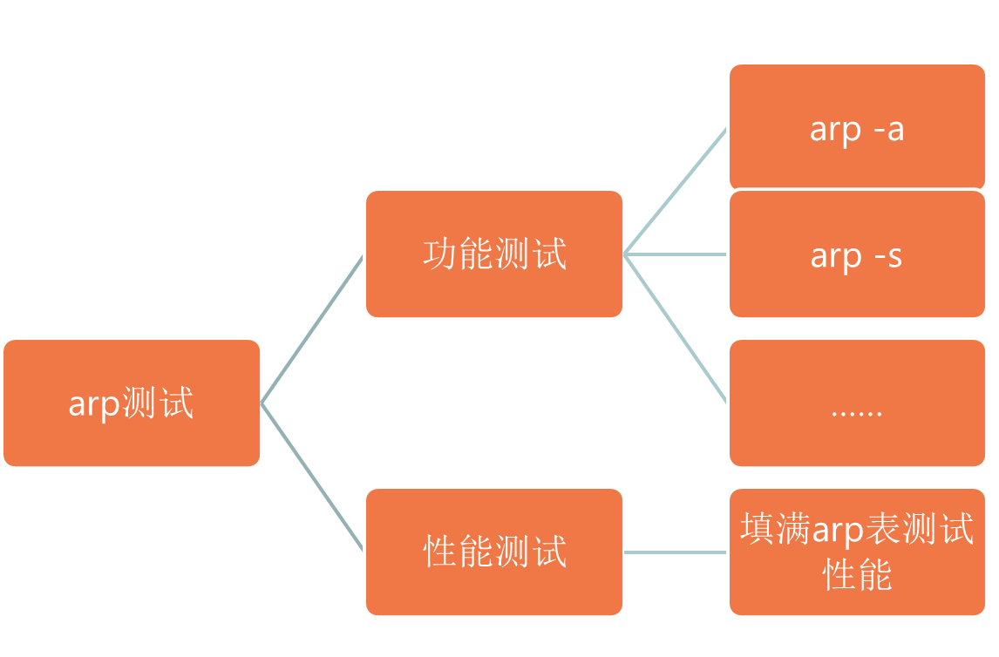
网络测试case：arp
Page <number>

Slide 19

目录
Page <number>

Slide 20
熟悉os内核部门业务
Page <number>

